Slide 1


UBND QUẬN LONG BIÊN
TRƯỜNG MẦM NON NGUYỆT QUẾ
HOẠT ĐỘNG TẠO HÌNH
Đề tài: Dán, trang trí chiếc mũ
Đối tượng: NT
Thời gian: 15-20p
Giáo viên: Hoàng Thị Thúy An

Slide 2
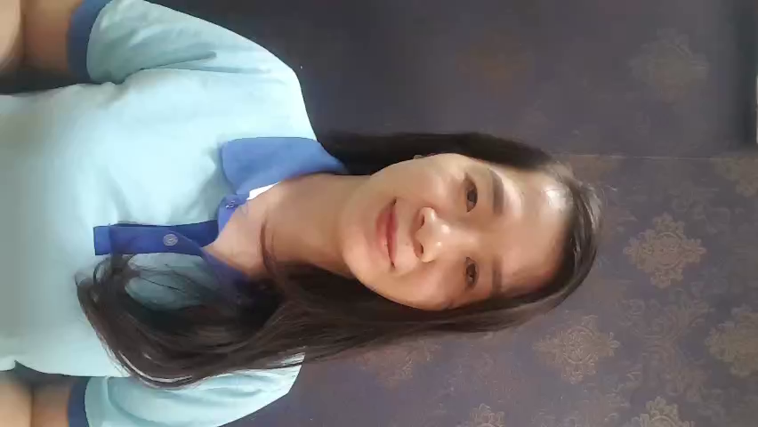
Video cô dẫn dắt vào bài

Slide 3
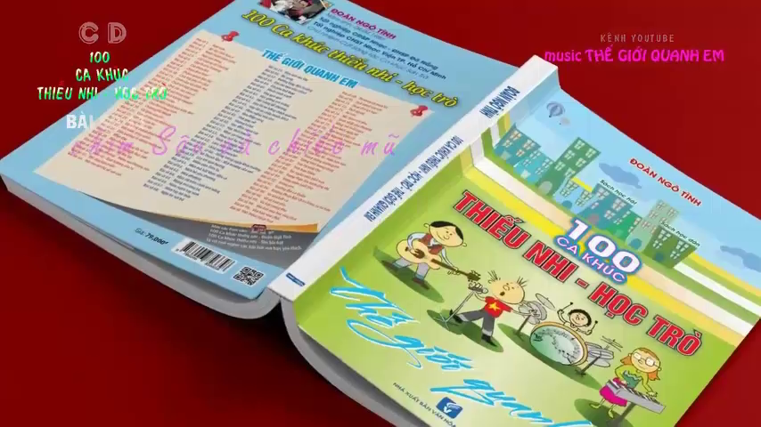
Trẻ xem và nghe bài hát:
Chim sâu và chiếc mũ

Slide 4
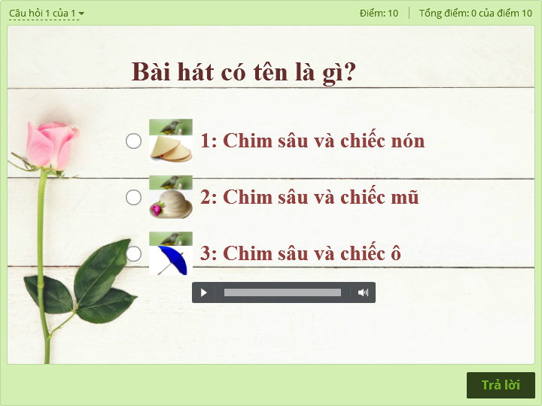

Slide 5
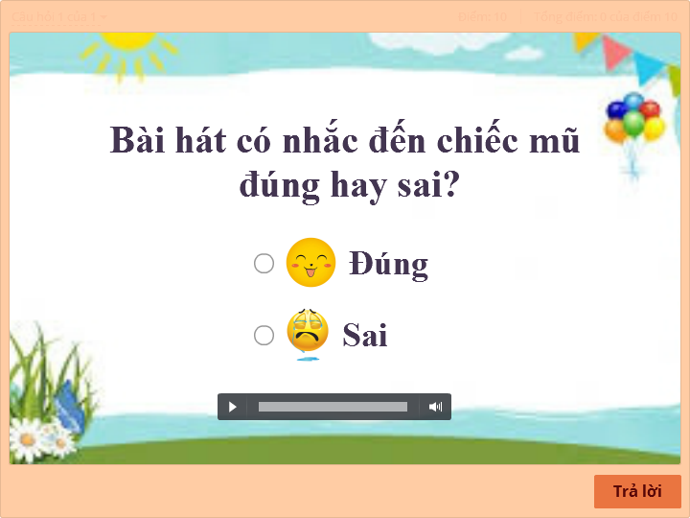

Slide 6
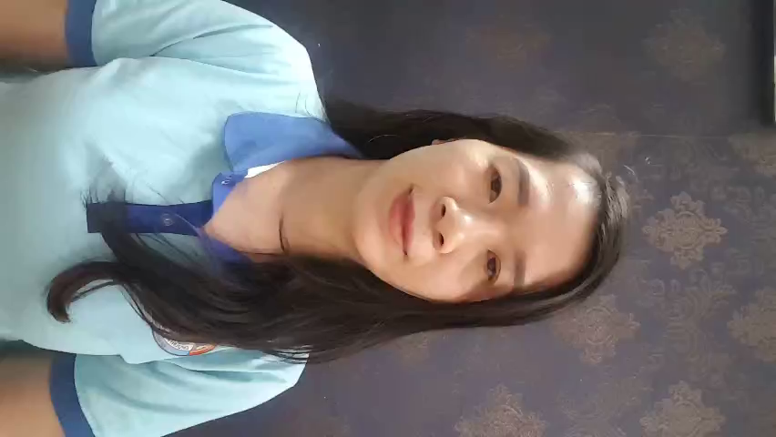
ĐÀM THOẠI
TRẺ XEM TRANH MẪU

Slide 7
Video cô làm mẫu

Slide 8
ĐÀM THOẠI

Slide 9
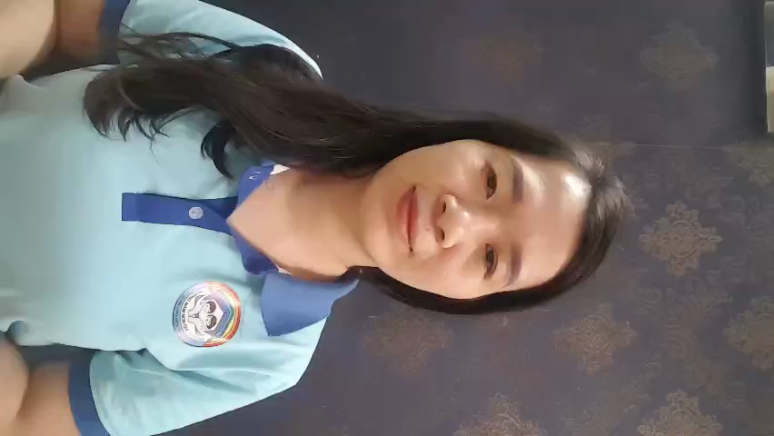
GIÁO DỤC

Slide 10
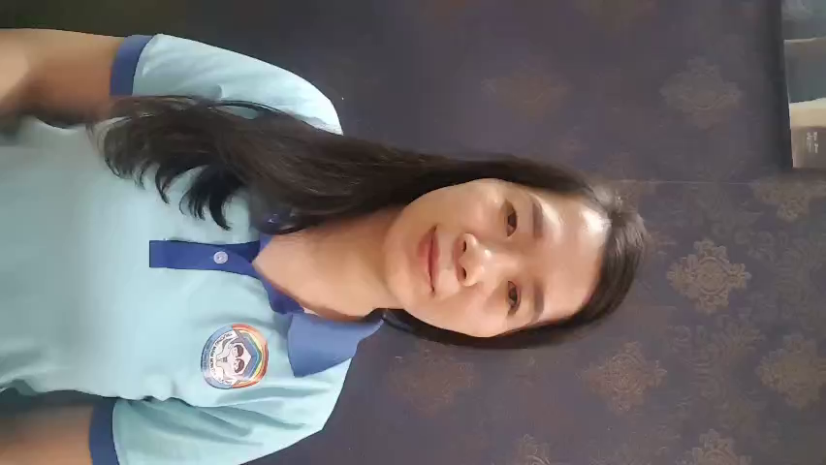
ĐÀM THOẠI

Slide 11
TRẺ THỰC HIỆN

Slide 12
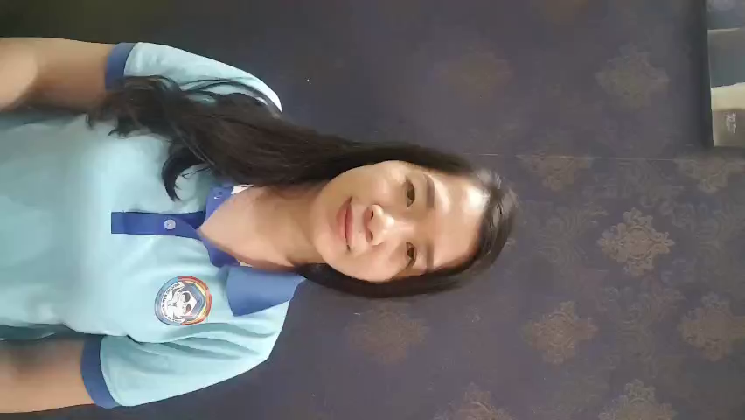
NHẬN XÉT
TRANH
CỦA TRẺ

Slide 13
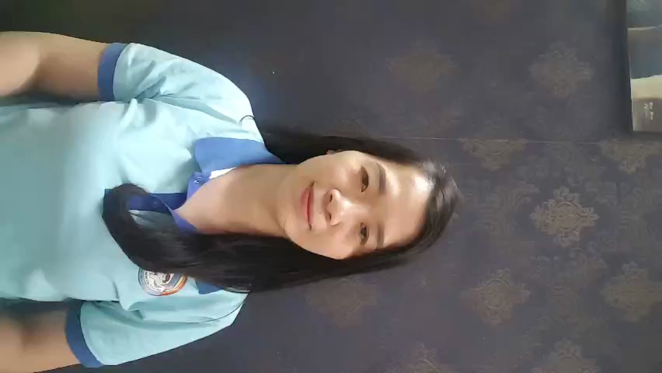
KẾT THÚC

